Slide 1
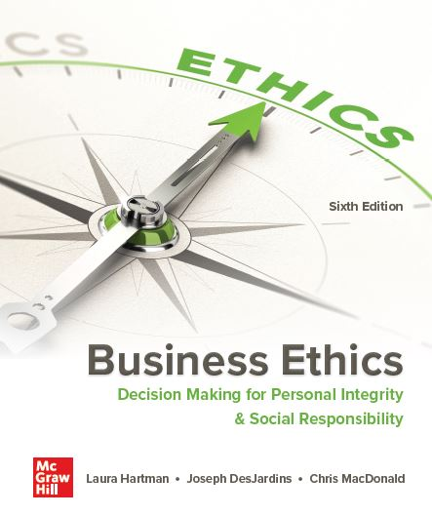
Chapter Ten: Ethical Decision Making: Trust in Corporate Governance, Accounting, and Finance
© McGraw Hill LLC. All rights reserved. No reproduction or distribution without the prior written consent of McGraw Hill LLC.

Slide 2
Chapter Objectives 1
After reading this chapter, you will be able to:
Jelaskan peran akuntan dan profesional lainnya sebagai "penjaga gerbang".
Jelaskan bagaimana konflik kepentingan dapat timbul bagi para profesional bisnis.
Uraikan persyaratan Undang-Undang Sarbanes-Oxley.
Jelaskan kerangka kerja COSO.
Definisikan "lingkungan pengendalian" dan cara etika dan budaya dapat mempengaruhi lingkungan tersebut.
Diskusikan kewajiban hukum seorang anggota dewan direksi.
2

Slide 3
Chapter Objectives 2
Jelaskan kewajiban etis anggota dewan direksi.
Soroti konflik kepentingan di pasar keuangan dan diskusikan cara-cara untuk mengatasinya.
Jelaskan konflik kepentingan dalam pemerintahan yang disebabkan oleh kompensasi eksekutif yang berlebihan.
Definisikan insider trading dan evaluasi potensi perilaku tidak etisnya.
3

Slide 4
Ethical Decision Making 1
Di hampir setiap profesi—baik hukum atau jurnalisme, keuangan atau kedokteran, akademisi atau menjalankan usaha kecil, pebisnis mengandalkan komunikasi rahasia untuk melakukan pekerjaannya. Kami mengandalkan ruang kepercayaan yang diberikan oleh kerahasiaan. Ketika seseorang melanggar kepercayaan itu, kita semua akan terkena dampaknya.
Hillary Clinton
4

Slide 5
Introduction 1
Skandal di awal tahun 2000an melibatkan pertanyaan mendasar mengenai tata kelola dan tanggung jawab perusahaan.
Ada banyak masalah yang terkait dengan krisis keuangan pada tahun 2007 hingga sekarang.
Etika dalam bidang pemerintahan dan keuangan kini menjadi isu yang paling terlihat dalam etika bisnis.
Sebagai sesuatu yang penting dalam sebagian besar hubungan sosial, kepercayaan adalah ketergantungan yang dibenarkan secara etis pada orang lain.
5

Slide 6
Introduction 2
Para analis berpendapat bahwa korupsi adalah bukti kegagalan total dalam Corporate governance perusahaan.
Corporate governance /Tata kelola perusahaan: Struktur dimana perusahaan dikelola, diarahkan, dan dikendalikan menuju tujuan keadilan, akuntabilitas, dan transparansi.
Struktur tersebut umumnya akan menentukan hubungan antara dewan direksi, pemegang saham atau pemilik perusahaan, dan eksekutif atau manajemen perusahaan.
6

Slide 7
Professional Duties and Conflicts of Interest 1
Runtuhnya Enron Corporation menyebabkan etika keuangan menjadi menonjol pada awal abad ke-21.
Beberapa kategori penting profesional bisnis—misalnya, pengacara, auditor, akuntan, dan analis keuangan—berfungsi berdasarkan pengendalian internal yang ada dalam sistem ekonomi berbasis pasar.
Identitas peran menentukan tugas etis dan menyediakan sumber peraturan yang menentukan bagaimana profesional harus bertindak.
Gatekeepers: Bertindak sebagai "anjing pengawas" untuk memastikan orang-orang di pasar bertindak sesuai aturan dan mematuhi fungsi pasar sebagaimana mestinya.
7

Slide 8
Professional Duties and Conflicts of Interest 2
Masalah etika bisnis paling mendasar yang dihadapi para penjaga gerbang melibatkan konflik kepentingan.
Hal ini terjadi ketika seseorang memegang posisi kepercayaan yang mengharuskan dia melakukan penilaian atas nama orang lain, namun jika kepentingan dan/atau kewajiban pribadinya bertentangan dengan pelaksanaan penilaian tersebut dengan benar.
Konflik dapat muncul ketika kewajiban etis seseorang dalam tugas profesionalnya berbenturan dengan kepentingan pribadi.
Para profesional tersebut dikatakan memiliki kewajiban fidusia /fiduciary duties —kewajiban hukum, yang didasarkan pada kepercayaan, untuk bertindak atas nama atau kepentingan orang lain—kepada klien mereka.
8

Slide 9
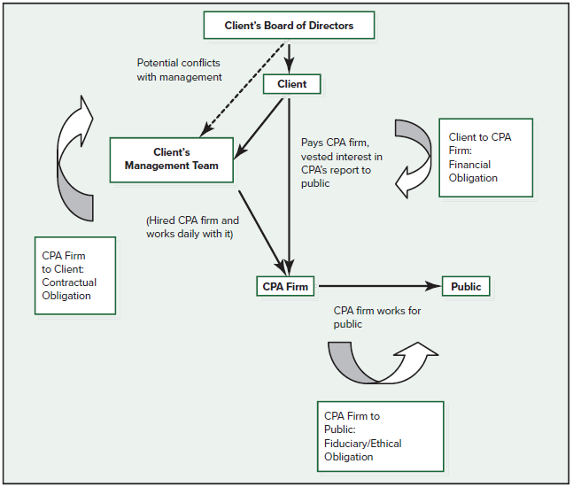
Figure 10.1: Conflicts of Interest in Public CPA Activity
Access the text alternative for slide image.
9

Slide 10
Professional Duties and Conflicts of Interest 3
Karena tugas-tugas penjaga gerbang yang profesional merupakan syarat-syarat yang diperlukan agar pasar ekonomi berfungsi secara adil dan efektif, maka tugas-tugas tersebut harus mengalahkan tanggung jawab lain yang diberikan kepada pemberi kerja.
Namun mengetahui kewajiban seseorang dan memenuhi kewajiban tersebut adalah dua hal yang berbeda.
10

Slide 11
Professional Duties and Conflicts of Interest 4
Fungsi penjaga gerbang memang diperlukan, namun kepentingan pribadi dapat mempersulit pelaksanaan tugas penjaga gerbang.
Masyarakat mempunyai tanggung jawab untuk menciptakan institusi dan struktur yang dapat meminimalkan konflik-konflik ini.
Kritikus mengatakan peraturan pemerintah saja tidak akan mencegah krisis keuangan.
Kompensasi eksekutif yang luar biasa dan konflik kepentingan dalam industri akuntansi dan keuangan telah menciptakan lingkungan di mana pengawas tidak mempunyai kemampuan untuk mencegah kerugian.
11

Slide 12
The Sarbanes-Oxley Act of 2002 1
Kongres AS mengesahkan Undang-Undang Reformasi Akuntan Publik dan Perlindungan Investor tahun 2002, yang umumnya dikenal sebagai Undang-Undang Sarbanes-Oxley /Sarbanes-Oxley Act.
Tindakan ini diberlakukan oleh Securities and Exchange Commission (S E C) dan berlaku untuk lebih dari 15.000 perusahaan publik di AS dan beberapa emiten asing.
Petunjuk ke-8 Uni Eropa mencakup banyak isu yang sama.
Beberapa negara bagian mengeluarkan undang-undang serupa yang berlaku untuk perusahaan swasta.
12

Slide 13
The Sarbanes-Oxley Act of 2002 2
Tidak ada “perbaikan” peraturan yang sempurna.
Tindakan tersebut dimaksudkan untuk memberikan perlindungan apabila tidak ada pengawasan.
Pengawasan dalam hal akuntabilitas dan tanggung jawab.
Bagian berikut ini berdampak pada tata kelola perusahaan dan dewan direksi.
Section 201.
Layanan di luar lingkup auditor—tidak ada konsultasi melainkan audit.
Section 301.
Komite audit perusahaan publik, yang mewajibkan mayoritas orang independen di dewan mana pun dan tidak adanya hubungan bisnis saat ini atau sebelumnya.
13

Slide 14
The Sarbanes-Oxley Act of 2002 3
Section 307.
Aturan tanggung jawab profesional untuk pengacara.
Section 404.
Penilaian manajemen terhadap pengendalian internal.
Section 406.
Kode etik yang diwajibkan bagi pejabat keuangan senior
Section 407.
Pengungkapan ahli keuangan komite audit
Mengharuskan mereka benar-benar memiliki seorang ahli.
14

Slide 15
The Internal Control Environment 1
Mekanisme pengendalian internal dibentuk secara internal untuk mematuhi peraturan perundang-undangan pelaporan keuangan.
Salah satu cara untuk memastikan pengendalian adalah dengan memanfaatkan kerangka kerja yang dianjurkan oleh Committee of Sponsoring Organizations (COSO).
COSO: Sekelompok organisasi audit dan akuntansi sukarela yang berupaya meningkatkan pelaporan melalui kombinasi standar pengendalian dan tata kelola yang disebut Kerangka Kerja Terintegrasi Pengendalian Internal.
15

Slide 16
The Internal Control Environment 2
Unsur-unsur yang menyusun struktur kendali adalah
Control environment.
Lingkungan pengendalian: Masalah budaya seperti integritas, nilai etika, kompetensi, filosofi, dan gaya operasi.
Risk assessment.
Control activities.
Information and communications.
Ongoing monitoring.
16

Slide 17
The Internal Control Environment 3
Standar COSO untuk pengendalian internal mengubah audit, kepatuhan, dan tata kelola dari orientasi angka menjadi kepedulian terhadap lingkungan organisasi.
Baik faktor internal seperti pengendalian COSO maupun faktor eksternal seperti persyaratan Sarbanes-Oxley harus didukung oleh budaya akuntabilitas.
17

Slide 18
The Internal Control Environment 4
COSO mengembangkan sistem baru, Kerangka Kerja Terintegrasi Manajemen Risiko Perusahaan pada tahun 2004
Berfungsi sebagai kerangka kerja bagi manajemen untuk mengevaluasi dan meningkatkan pencegahan, deteksi, dan pengelolaan risiko perusahaan mereka.
Memperluas kerangka kerja sebelumnya dengan menyertakan "pengaturan tujuan".
Membantu organisasi dalam menyelesaikan dilema etika berdasarkan misi perusahaan, budayanya, dan toleransi terhadap risiko.
18

Slide 19
Ethical Decision Making 2
Kapanpun suatu lembaga mengalami kegagalan fungsi secara konsisten seperti yang dialami oleh dewan direksi dalam hampir setiap kegagalan besar selama empat puluh atau lima puluh tahun terakhir, maka sia-sialah kita menyalahkan laki-laki. Yang salah adalah institusinya.
Peter Drucker
19

Slide 20
Going Beyond the Law: Ethical Board Members
Kegagalan perusahaan dalam beberapa tahun terakhir menunjukkan:
Kegagalan di pihak dewan perusahaan.
Kegagalan pemerintah dalam memaksakan ekspektasi akuntabilitas yang tinggi kepada dewan direksi.
Dalam banyak kasus, dewan dan eksekutif bertindak sesuai hukum.
Beberapa tindakan mungkin tidak etis atau tidak memberikan manfaat terbaik bagi pemangku kepentingan, namun tindakan tersebut sah menurut hukum.
Undang-undang tersebut memberikan beberapa panduan mengenai standar minimum perilaku anggota dewan, namun apakah undang-undang tersebut cukup?
20

Slide 21
Legal Duties of Board Members
Undang-undang AS menetapkan tiga tugas yang jelas kepada anggota dewan.
Tugas kehati-hatian adalah pelaksanaan kehati-hatian yang wajar dengan memastikan bahwa para eksekutif melaksanakan tanggung jawab dan mematuhi hukum.
Kewajiban dengan itikad baik adalah ketaatan, yang menuntut kesetiaan terhadap misi organisasi.
Tugas loyalitas memerlukan kesetiaan dari anggota dewan dengan memberikan kesetiaan penuh ketika mengambil keputusan yang mempengaruhi organisasi.
Konflik kepentingan selalu diselesaikan demi kepentingan organisasi.
Pedoman Hukuman Federal menyarankan dewan melakukan "pengawasan yang wajar" sehubungan dengan penerapan dan efektivitas program etika/kepatuhan.
Program tersebut harus memiliki sumber daya yang memadai, tingkat kewenangan, dan akses langsung ke dewan.
21

Slide 22
Beyond the Law, There is Ethics 1
Pertanyaan-pertanyaan yang kami harapkan dapat dijawab oleh undang-undang namun masih belum jelas.
Siapa yang diwakili oleh dewan?
Secara etika, siapakah pemangku kepentingan utamanya?
Jika dewan mengetahui adanya praktik yang tidak etis namun legal—atas dasar apa dewan dapat meminta praktik tersebut dihentikan?
22

Slide 23
Beyond the Law, There is Ethics 2
Beberapa pihak berpendapat bahwa dewan mempunyai tanggung jawab di luar hukum untuk menyelidiki dan menyelidiki organisasi yang mereka wakili.
Apa yang dapat menyeret perusahaan tersebut ke bawah dan apa yang dapat dilakukan pesaing untuk membantunya menempuh jalur tersebut?
Merupakan tugas utama anggota dewan untuk memberikan pengawasan, yang tidak mungkin dilakukan tanpa mengetahui jawaban atas pertanyaan-pertanyaan ini.
23

Slide 24
Conflicts of Interest in Accounting and the Financial Markets 1
Konflik kepentingan tidak hanya terjadi di ruang dewan, tetapi juga di bidang keuangan—kepercayaan dan struktur yang mendukung hal tersebut merupakan isu integral bagi semua yang terlibat dalam industri keuangan.
Baik nyata maupun hanya persepsi, konflik dapat mengikis kepercayaan dan sering kali timbul akibat perbedaan kepentingan para pemangku kepentingan.
Akuntansi, pada dasarnya, adalah suatu sistem prinsip yang diterapkan untuk menyajikan posisi keuangan suatu bisnis dan hasil operasi serta arus kasnya.
Kepatuhan terhadap prinsip-prinsip ini diharapkan akan menghasilkan pelaporan informasi yang adil dan akurat dalam format yang mudah ditafsirkan oleh orang lain.
Apakah seorang akuntan dianggap sebagai anjing penjaga atau anjing pelacak bergantung pada apakah mereka dipekerjakan secara internal atau eksternal.
24

Slide 25
Conflicts of Interest in Accounting and the Financial Markets 2
American Institute of Certified Public Accountants (AICPA) menerbitkan peraturan profesional untuk mencegah akuntan terlibat dalam konflik.
GAAP, atau prinsip akuntansi yang berlaku umum, yang ditetapkan oleh Dewan Standar Akuntansi Keuangan menetapkan metode pengumpulan dan pelaporan informasi.
Akuntan juga diatur oleh Kode Etik Profesional AICPA.
Dapatkah standar-standar ini mengikuti perubahan aktivitas akuntansi dan pendanaan di perusahaan-perusahaan baru?
25

Slide 26
Executive Compensation 1
Few areas of corporate governance and finance have received as much public scrutiny as executive compensation.
In 1965, the average CEO pay was 20 times as much as the average worker pay.
By 2000, CEO pay had risen to 376 times as much as the average worker’s pay.
Even after a decline the ratio remained high—in 2020—351 times.
Skyrocketing executive compensation packages raise numerous ethical questions.
Greed and avarice are the most apt descriptive terms for the moral character of such people from a virtue ethics perspective.
Give rise to fundamental questions of distributive justice and fairness.
26

Slide 27
Executive Compensation 2
Serious ethical challenges arise against these practices even from within the business perspective.
Beyond issues of personal morality and economic fairness, excessive compensation raises ethical issues of corporate governance and finance.
27

Slide 28
Executive Compensation 3
Secara teori, paket kompensasi melayani kepentingan dalam dua cara:
Mereka memberikan insentif untuk kinerja eksekutif.
Mereka berfungsi sebagai penghargaan atas pencapaian.
Dalam praktiknya, terdapat keraguan yang masuk akal terhadap kedua alasan tersebut.
Dalam banyak kasus tidak ada korelasi antara kompensasi dan kinerja.
Ada tingkat pengembalian insentif yang semakin berkurang melebihi tingkat tertentu.
28

Slide 29
Executive Compensation 4
Masalah tata kelola penting lainnya adalah disinsentif yang diberikan oleh paket kompensasi dan ketergantungan pada opsi saham.
Para eksekutif mempunyai insentif untuk fokus pada harga saham jangka pendek dibandingkan kepentingan perusahaan jangka panjang.
Dapat dikemukakan bahwa opsi saham mungkin menjadi penyebab korupsi yang melibatkan pendapatan yang dikelola.
Kompensasi yang berlebihan juga dapat melibatkan berbagai konflik kepentingan dan kronisme.
Kekhawatiran besar lainnya adalah pemupukan silang pada papan.
29

Slide 30
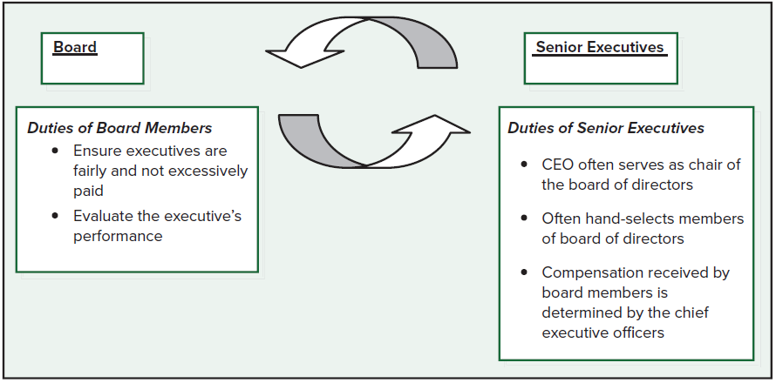
Figure 10.2: Duties of the Board and Senior Executives That May Give Rise to Conflicts of Interest
Access the text alternative for slide image.
30
Notes:
Duties of the Board and Senior Executives That May Give Rise to Conflicts of Interest =Tugas Dewan dan Eksekutif Senior yang Dapat Menimbulkan Konflik Kepentingan

Slide 31
Insider Trading 1
Perdagangan sekuritas oleh mereka yang memiliki informasi pribadi orang dalam yang akan berdampak signifikan pada nilai saham dan memungkinkan mereka memperoleh keuntungan dari pembelian atau penjualan saham.
Perdagangan orang dalam secara ilegal terjadi kemudian orang dalam perusahaan memberikan “tips” kepada anggota keluarga, teman, atau orang lain untuk membeli atau menjual saham perusahaan berdasarkan informasi tersebut.
"Informasi Pribadi" mencakup informasi istimewa yang belum diumumkan ke publik.
Komisi Sekuritas dan Bursa telah menjadikan deteksi dan penuntutan pelanggaran insider trading sebagai salah satu prioritas penegakan hukumnya.
31

Slide 32
Insider Trading 2
Perdagangan orang dalam juga dapat didasarkan pada klaim penyalahgunaan pengetahuan hak milik secara tidak etis.
Pengetahuan kepemilikan mengacu pada pengetahuan yang hanya dimiliki oleh mereka yang berada di perusahaan, pengetahuan yang dimiliki oleh perusahaan dan tidak digunakan dengan menyalahgunakan tanggung jawab fidusia seseorang kepada perusahaan.
Dianggap sangat tidak adil dan tidak etis karena menghalangi penetapan harga yang adil berdasarkan akses informasi yang setara.
Apakah terdapat cukup pencegahan untuk mencegah insider trading di pasar kita saat ini?
32

Slide 33
End of Main Content
© McGraw Hill LLC. All rights reserved. No reproduction or distribution without the prior written consent of McGraw Hill LLC.

Slide 34
Accessibility Content: Text Alternatives for Images
34

Slide 35
Figure 10.1: Conflicts of Interest in Public CPA Activity - Text Alternative
Dewan direksi klien bekerja secara langsung dengan klien dan mempunyai kemungkinan konflik dengan tim manajemen klien.
Klien bekerja dengan tim manajemennya sendiri dan menyewa firma CPA dan bekerja dengannya setiap hari.
Klien membayar perusahaan CPA dan mempunyai kepentingan dalam laporan CPA kepada publik.
Klien mempunyai kewajiban keuangan kepada kantor akuntan publik, dan perusahaan akuntan publik mempunyai kewajiban kontraktual kepada klien.
Perusahaan CPA mempunyai kewajiban fidusia dan etis kepada publik untuk melaporkan informasi akuntansi kliennya dengan jujur.
Perusahaan CPA memiliki kewajiban kontrak dengan tim manajemen klien.
Return to parent-slide containing images.
35

Slide 36
Figure 10.2: Duties of the Board and Senior Executive That May Give Rise to Conflicts of Interest - Text Alternative
Tugas anggota dewan adalah memastikan para eksekutif mendapat gaji yang adil dan tidak berlebihan dan mengevaluasi kinerja eksekutif.
Tugas eksekutif senior adalah sebagai berikut:
CEO sering menjabat sebagai ketua dewan direksi.
Seringkali memilih sendiri anggota dewan direksi.
Kompensasi yang diterima oleh anggota dewan ditentukan oleh CEO.
Return to parent-slide containing images.
36

